Slide 1
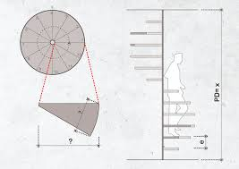
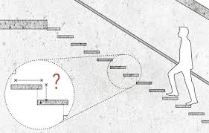
La importancia de una planeación gráfica.
.Para saber la cantidad exacta de material a ocupar.
.Para saber el tipo de material idóneo para el proyecto.
.Para conocer las dimensiones precisas de las piezas a ensamblar.
.Para conocer gráficamente todas las caras del objeto a proyectar.
.Para generar presupuestos.

Slide 2
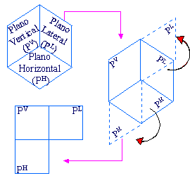
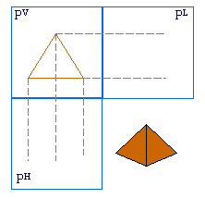
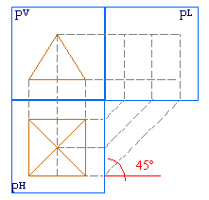
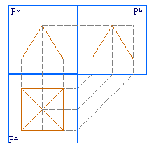
Monteas
Una sola vista no es suficiente para conocer las dimensiones de un objeto, se debe conocer las tres vistas que son: Frente, Lateral y Superior.
Estas vistas van a dar una descripción más exacta del largo, ancho y alto del objeto.
Para hacer el dibujo de estas proyecciones se dispone de un formato con tres planos de la siguiente manera: un horizontal y dos verticales, llamados respectivamente planos horizontal, vertical y lateral, los planos forman ángulos entre ellos.
Hay sistemas de proyección con reglas especificas, que cumplen con requerimientos mas especializados. Pero con proyectar, la vista superior, la lateral izquierda y la lateral derecha, es suficiente para un proyecto inmediato.

Slide 3
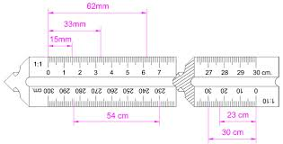
Escalas
El primer número de la proporción o relación se refiere al dibujo en el papel. El segundo número de la proporción se refiere a la realidad del objeto.
Los dos números se separan por dos puntos o por el signo de la división /.
Escala = Dibujo: Realidad Escala = Dibujo / Realidad.
Escala de Reducción: Se usa cuando el objeto en el dibujo es menor que en la realidad.
Por ejemplo un escala E = 1:20 significa que una unidad (metro, centímetro, milímetro, etc.) en el dibujo equivale a 20 unidades en la realidad, el objeto es 20 veces más grande en la realidad que en el dibujo.
Las escalas de reducción más utilizadas son: 1:2, 1:5, 1:10, 1:20, 1:50, 1:100 y 1:1000.
Escala de Ampliación: Se usa cuando necesitamos hacer el dibujo del objeto más grande que el objeto real. Por ejemplo E = 10:1; significa que diez unidades en el dibujo equivalen a 1 unidad en la realidad. El objeto es 10 veces más pequeño en la realidad que en el dibujo.
Las escales más usadas de Ampliación son: 2:1; 5:1; 10:1 y 20:1
Escala Natural: En este caso las medidas del objeto y las de su dibujo son las mismas. Es la escala 1:1.

Slide 4
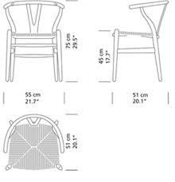
Colocación de cotas o medidas.
Los números que indican el valor de la cota se colocan encima de la línea de cota y, preferentemente, centrados. Las medidas nunca se ponen dentro del dibujo.
En las cotas horizontales, los números se colocan centrados, y en las cotas verticales las cifras se colocarán rotadas a 90 grados, además de colocarlas también centradas con respecto a la línea de cota vertical.
Los números que indican las medidas debe ser de la dimensión real y nunca de la escala, la escala se especifica en otro apartado. También es recomendable poner en ese apartado la unidad de medición que se esta utilizando.

Slide 5
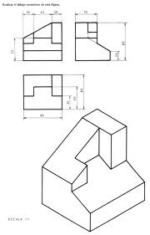
Proyección isométrica
Una proyección isométrica es un método gráfico de representación, de un objeto tridimensional en dos dimensiones, en la que los tres ejes ortogonales principales, al proyectarse, forman ángulos de 120, y las dimensiones paralelas a dichos ejes se miden en una misma escala.
Esta perspectiva puede visualizarse considerando el punto de vista situado en el vértice superior de una habitación cúbica, mirando hacia el vértice opuesto. los ejes x e y son las rectas de encuentro de las paredes con el suelo, y el eje z, el vertical, el encuentro de las paredes. En el dibujo, los ejes (y sus líneas paralelas), mantienen 120º entre ellos.
Mientras que isométrico se refiere a aquel dibujo tridimensional que se ha realizado con los ejes inclinados formando un ángulo 30° con la horizontal. Un dibujo isométrico no es una perspectiva isométrica, ya que se realiza sin reducción alguna. Toda transformación isométrica, mantiene la forma y tamaño de una figura geométrica, por lo tanto el perímetro y el área no sufren variación.

